Slide 1
食在好胖— No food, no life
00757039 許皓翔
00757047 黃祖麟

Slide 2
動機
健康是近代人類社會所關注的重要議題之一
追求健康，我們可以從飲食與運動下手

Slide 3
網站架構與主要功能
登入入口
登入、註冊
主頁面
呈現3主要記錄功能與其他功能
熱量紀錄
各營養標示表、圓餅圖
運動紀錄
種類、時長、圓餅圖
體重紀錄
身高體重、BMI以及折線圖
減肥金句
可以自己新增鼓勵自己的話或是注意事項
飲食規劃
飲食方法
採購清單

Slide 4
重點、特色圖表
登入、主頁(與快速導覽)、Google Chart

Slide 5
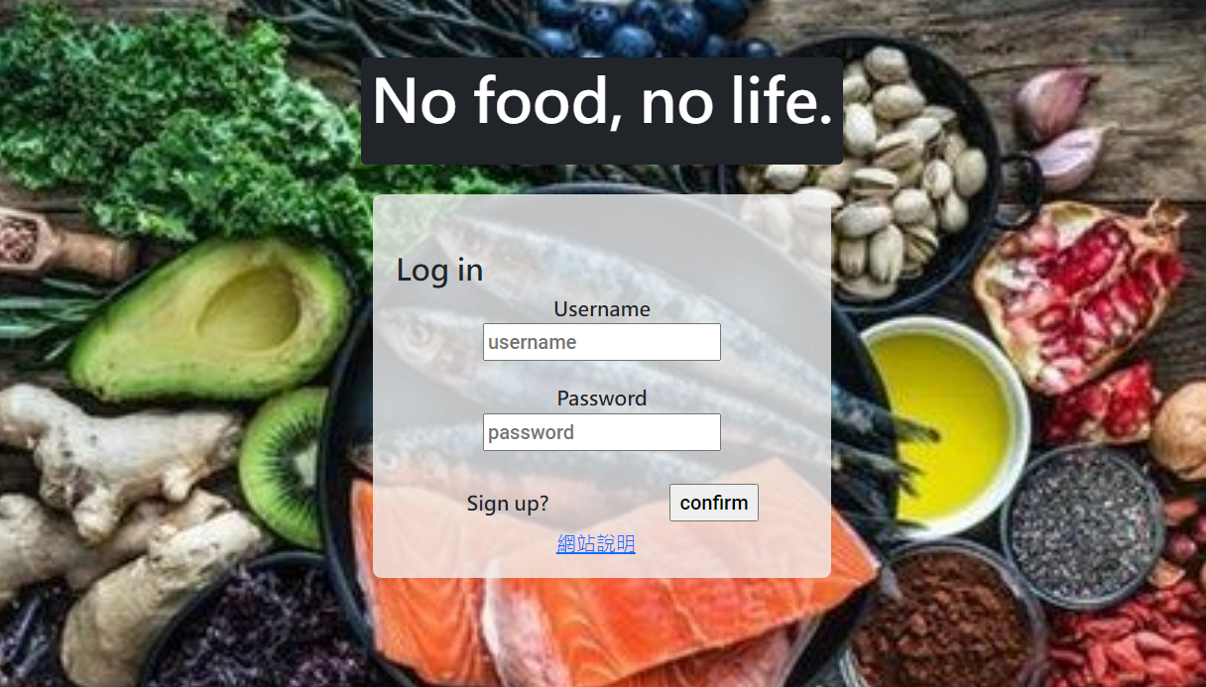
登入或註冊

Slide 6
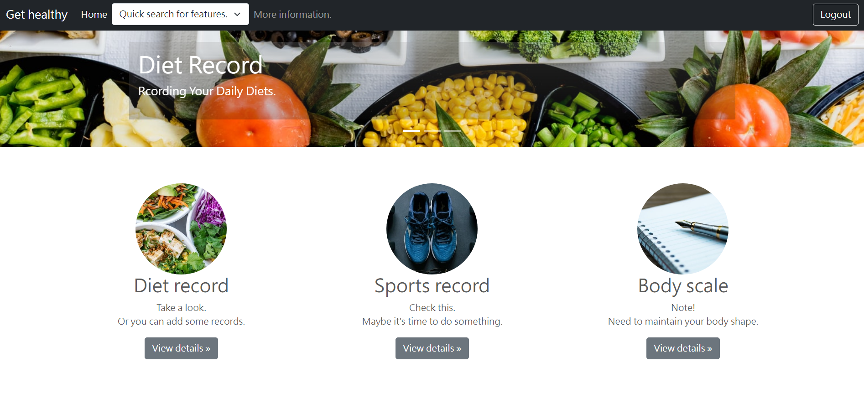
主要頁面
(部分截圖，快速導覽於圖中左上下拉選單)

Slide 7
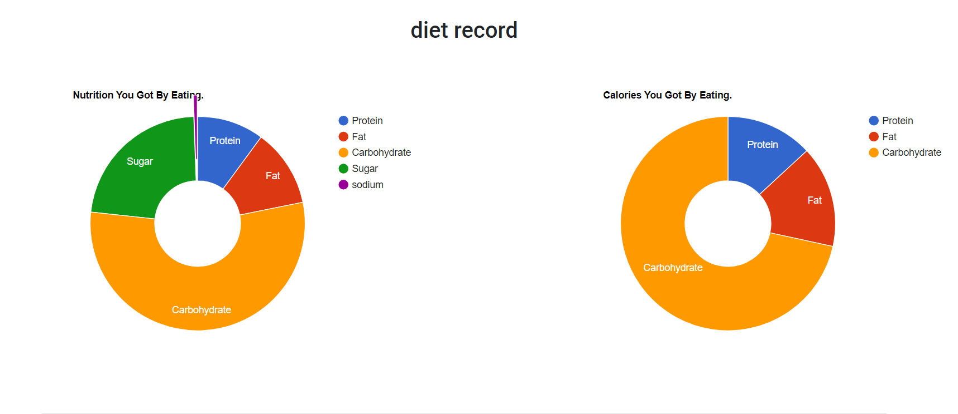
熱量紀錄(營養、卡路里圓餅圖)
(部分截圖)

Slide 8
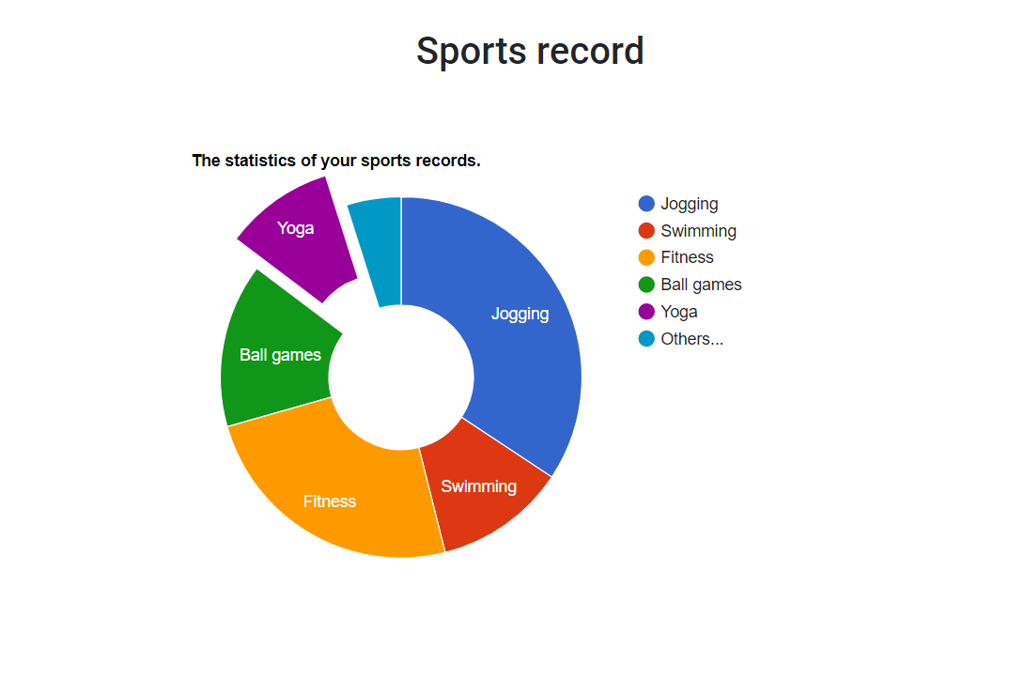
運動紀錄(項目時間圓餅圖)
(部分截圖)

Slide 9
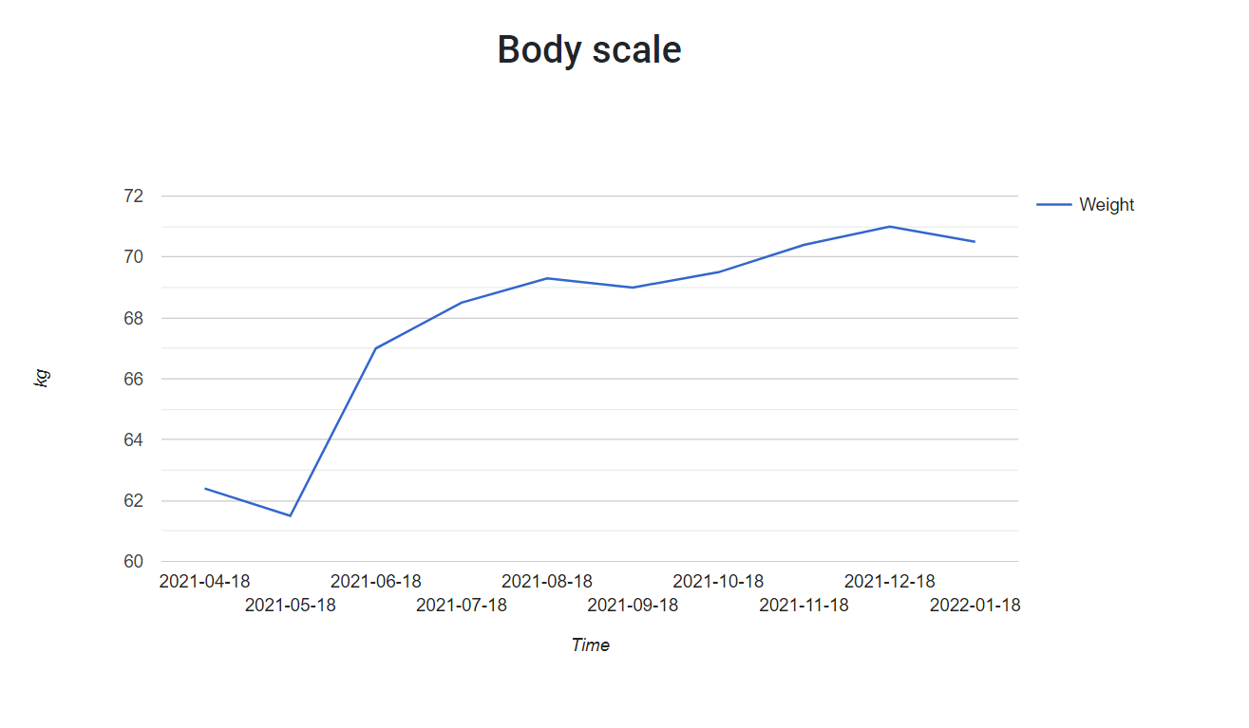
體重紀錄(體重、身高、BMI)
(部分截圖)

Slide 10
網站特色
結合登入登出、Google Sheet、Localstorage相關操作，方便使用者紀錄自己的情況又不必擔心資料外洩。
以 Google Sheet 實現六大功能CRUD。
排版簡單清楚且美觀、一目了然。
與部分手機app比起來，不必多花費儲存空間下載或觀看廣告且多了其他應用。
三種紀錄功能提供圖表且依時間由近到遠排序，資料更加視覺化且方便查閱。
部分圖片點擊連接至外部網站，補充相關飲食知識。
對於主要功能有快速導覽，增加便利性。
附有FB健身社團連結等更多資訊。

Slide 11
主要使用技術
HTML
CSS、RWD、JQuery
Bootstrap
JavaScript、LocalStorage
Google Sheet、Google Chart (ex. 熱量紀錄圓餅圖) 、Ajax
FaceBook(ex. 推薦的健身、減重社團)
Instergram(#hashtag)

Slide 12
展示後改善部分、遭遇問題
登入密碼input type改為password。
單位問題改善：將卡路里獨立展示並展現來源圓餅圖，現有飲食紀錄功能改為展示兩個圓餅圖(營養、卡路里)。
時間排序：原先Google Sheet事件觸發排序無法做到即時更新。現在以JS處理，所有資料展示時依照時間由近到遠排序。
留言板(words)：原先只能看到自己的資料，現在可以查看所有使用者留言，但只可以修改自己的紀錄。
身高體重(body scale)：改以三張折線圖展示身高、體重與BMI。
快速導覽：原本就已有的功能，但展示時沒有說明到。
部分前端美化。

Slide 13
引用、參考
Bootstrap：carousel、form、button、span(前端呈現)
http://jqueryrotate.com(主頁展示紀錄功能的toggle)
上課所教的Google Sheet CRUD(六大功能)
Google Chart API(紀錄展示圖表)

Slide 14
分工
許皓翔： 登入與主要功能Google Sheet、Google Chart CRUD與其中的資料格式前處理、前端網站架構設計實作與測試、後端表單連接與處理。
黃祖麟：前端網站架構設計與測試、FB、IG、連接外部網站

Slide 15
測試用帳號密碼(有預先建好的資料)
帳號：jamichsu
密碼：A00757039

Slide 16
網站連結
https://00757039.github.io/NoFoodNoLife/

Slide 17
THE END

